Slide 1
AWS SIMPLE QUEUE SERVICE (SQS)
By Busnatu Flavia-Paula

Slide 2
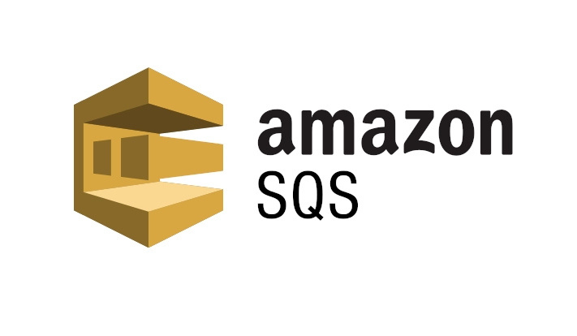
WHAT IS SQS?
Amazon Simple Queue Service is a fully managed message queuing service offered by Amazon Web Services. It allows different parts of an application to communicate with each other in a reliable and scalable way.
Instead of services communicating directly, messages are sent to a queue and processed later by other components. This approach helps applications remain stable and efficient, especially during periods of high traffic.
Notes:
Amazon Simple Queue Service este un serviciu complet gestionat de tip message queue.
Rolul său principal este de a permite aplicațiilor să comunice între ele fără să fie conectate direct.
În loc ca două servicii să comunice în timp real, mesajele sunt trimise într-o coadă și procesate mai târziu.
Acest lucru ajută aplicațiile să fie mai stabile și mai eficiente, mai ales atunci când există foarte mult trafic.

Slide 3
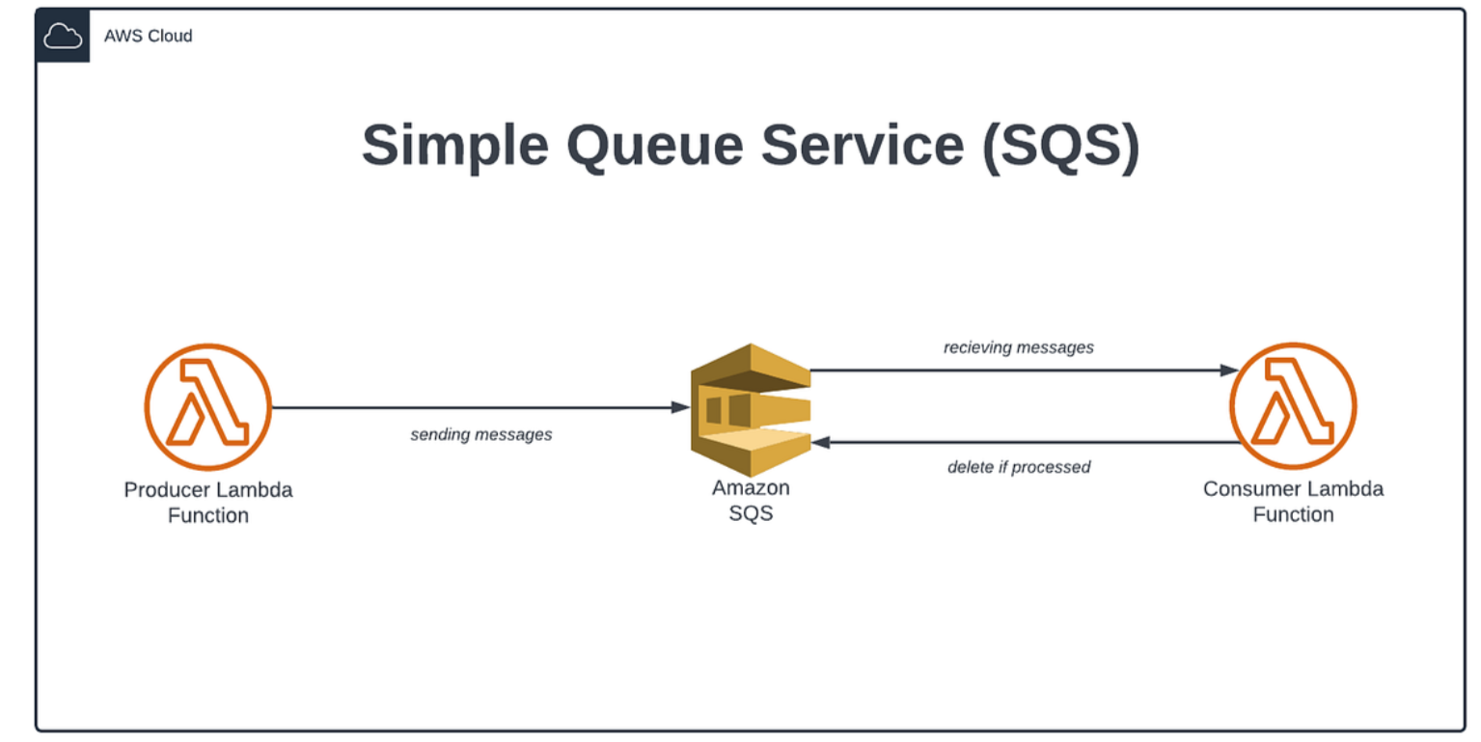
HOW AWS SQS WORKS
AWS SQS works by storing messages in a queue until they are processed by another application or service. A producer application sends messages to the queue, while a consumer application retrieves and processes those messages.
This process enables asynchronous communication. In other words, applications do not need to wait for each other to complete tasks. As a result, systems become faster, more flexible, and easier to scale.
Notes:
AWS SQS funcționează prin stocarea mesajelor într-un queue până când acestea sunt procesate de o altă aplicație sau serviciu.
O aplicație numită producer trimite mesajul către queue, iar o altă aplicație numită consumer îl preia și îl procesează.
Acest proces se numește comunicare asincronă, deoarece aplicațiile nu trebuie să aștepte una după alta pentru a funcționa.
Astfel, sistemele devin mai rapide, mai flexibile și mai ușor de scalat.”

Slide 4
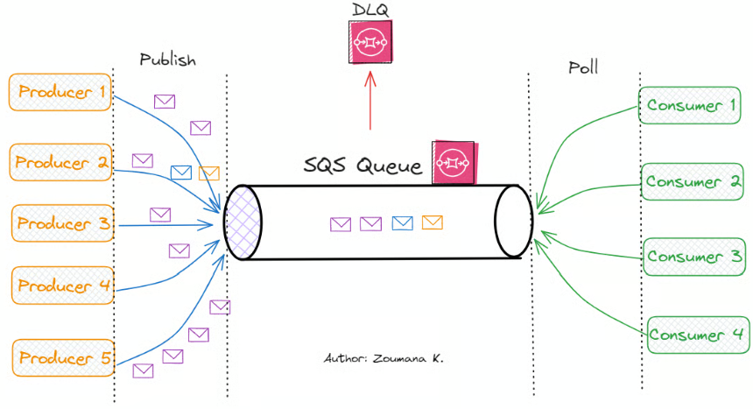
Notes:
Un producer, de exemplu un web server, trimite mesaje către SQS queue.
Mesajele sunt stocate pe mai multe servere AWS pentru siguranță și disponibilitate.
Un consumer, cum ar fi o funcție Lambda, preia mesajele și le procesează.
De asemenea, AWS SQS poate utiliza Dead Letter Queues,o coada secundara, unde sunt mutate mesajele care nu pot fi procesate corect după mai multe încercări.”

Slide 5
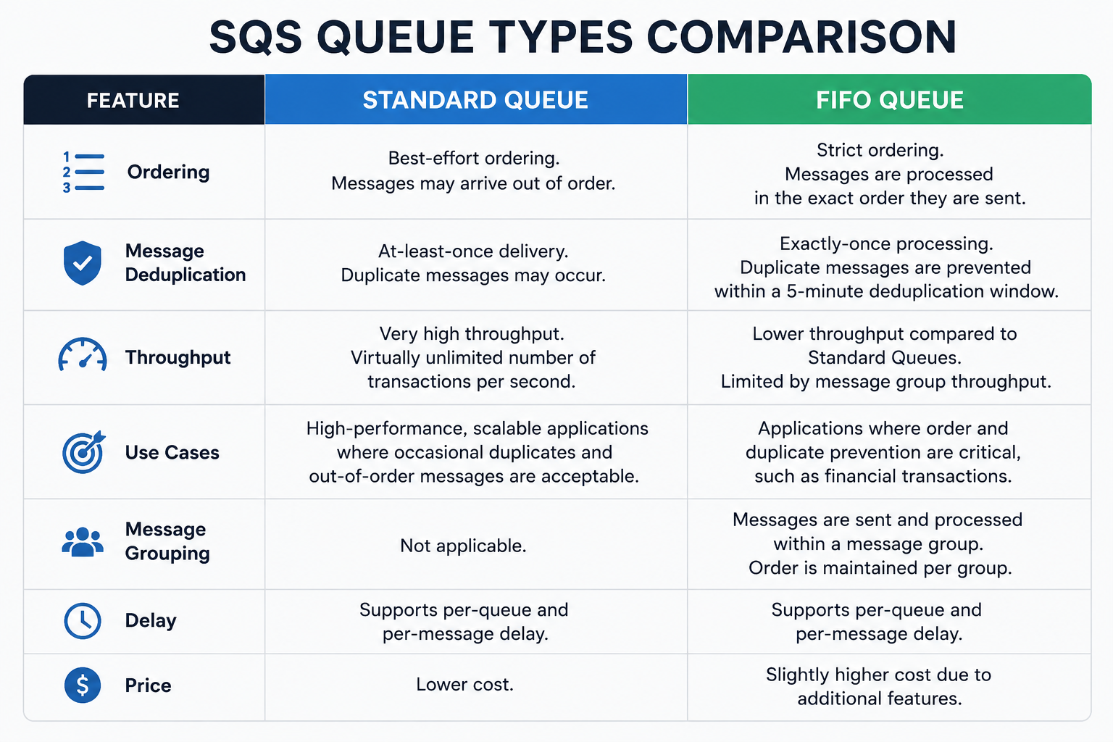
Notes:
Standard Queue este optimizat pentru performanță și scalabilitate foarte mare.
Poate procesa un număr foarte mare de mesaje pe secundă. Totuși, mesajele pot ajunge uneori într-o ordine diferită sau pot exista duplicate.
FIFO Queue, adică First In, First Out, garantează că mesajele sunt procesate exact în ordinea în care au fost trimise. De asemenea, previne duplicatele.
Standard Queue prioritizează viteza,
iar FIFO Queue prioritizează ordinea și acuratețea.”

Slide 6
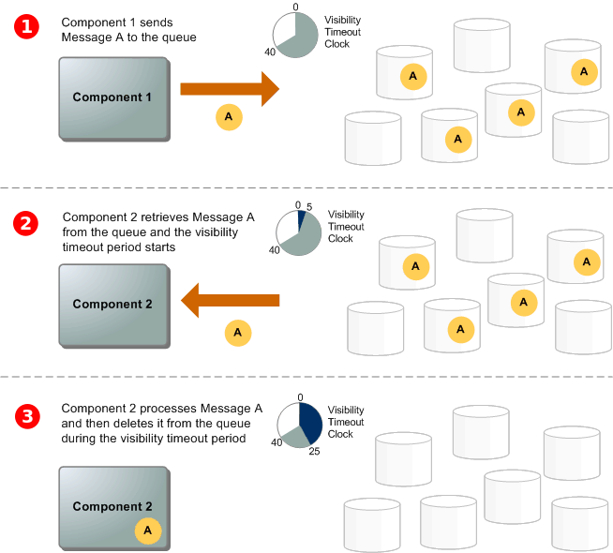
LIFE CYCLE OF AWS SQS
Notes:
Atunci când un consumer preia un mesaj, SQS nu îl șterge imediat.
În schimb, mesajul devine invizibil pentru ceilalți consumatori pentru o perioadă numită Visibility Timeout.
Dacă mesajul este procesat cu succes, acesta este șters definitiv din queue.
Dacă procesarea eșuează, mesajul reapare în queue și poate fi procesat din nou

Slide 7
BENEFITS OF USING AMAZON SQS
Security – You control who can send messages to and receive messages from an Amazon SQS queue.
Durability – For the safety of your messages, Amazon SQS stores them on multiple servers.
Availability – Amazon SQS uses redundant infrastructure to provide high availability for producing and consuming messages
Scalability – Amazon SQS can process each buffered request independently
Flexibility - It supports multiple message formats and can be used with various AWS services.
Notes:
În primul rând, securitatea. Utilizatorii pot controla cine trimite și primește mesaje.
În al doilea rând, durabilitatea. Mesajele sunt stocate pe mai multe servere AWS pentru a preveni pierderea datelor.
De asemenea, serviciul oferă disponibilitate ridicată și scalabilitate automată.
Un alt avantaj important este flexibilitatea, deoarece SQS poate fi integrat cu multe alte servicii AWS.”

Slide 8
CONCLUSION
AWS SQS is an essential service for building scalable and reliable cloud applications. It enables asynchronous communication between distributed services and helps applications remain stable under heavy workloads.
Because it is secure, scalable, and easy to integrate with other AWS services, SQS is widely used in modern software architectures and microservices environments.

Slide 9
BIBLIOGRAPHY
geeksforgeeks
amazon.com
docs.aws.amazon.com
www.datacamp.com

Slide 10
THANK YOU!

